Slide 1
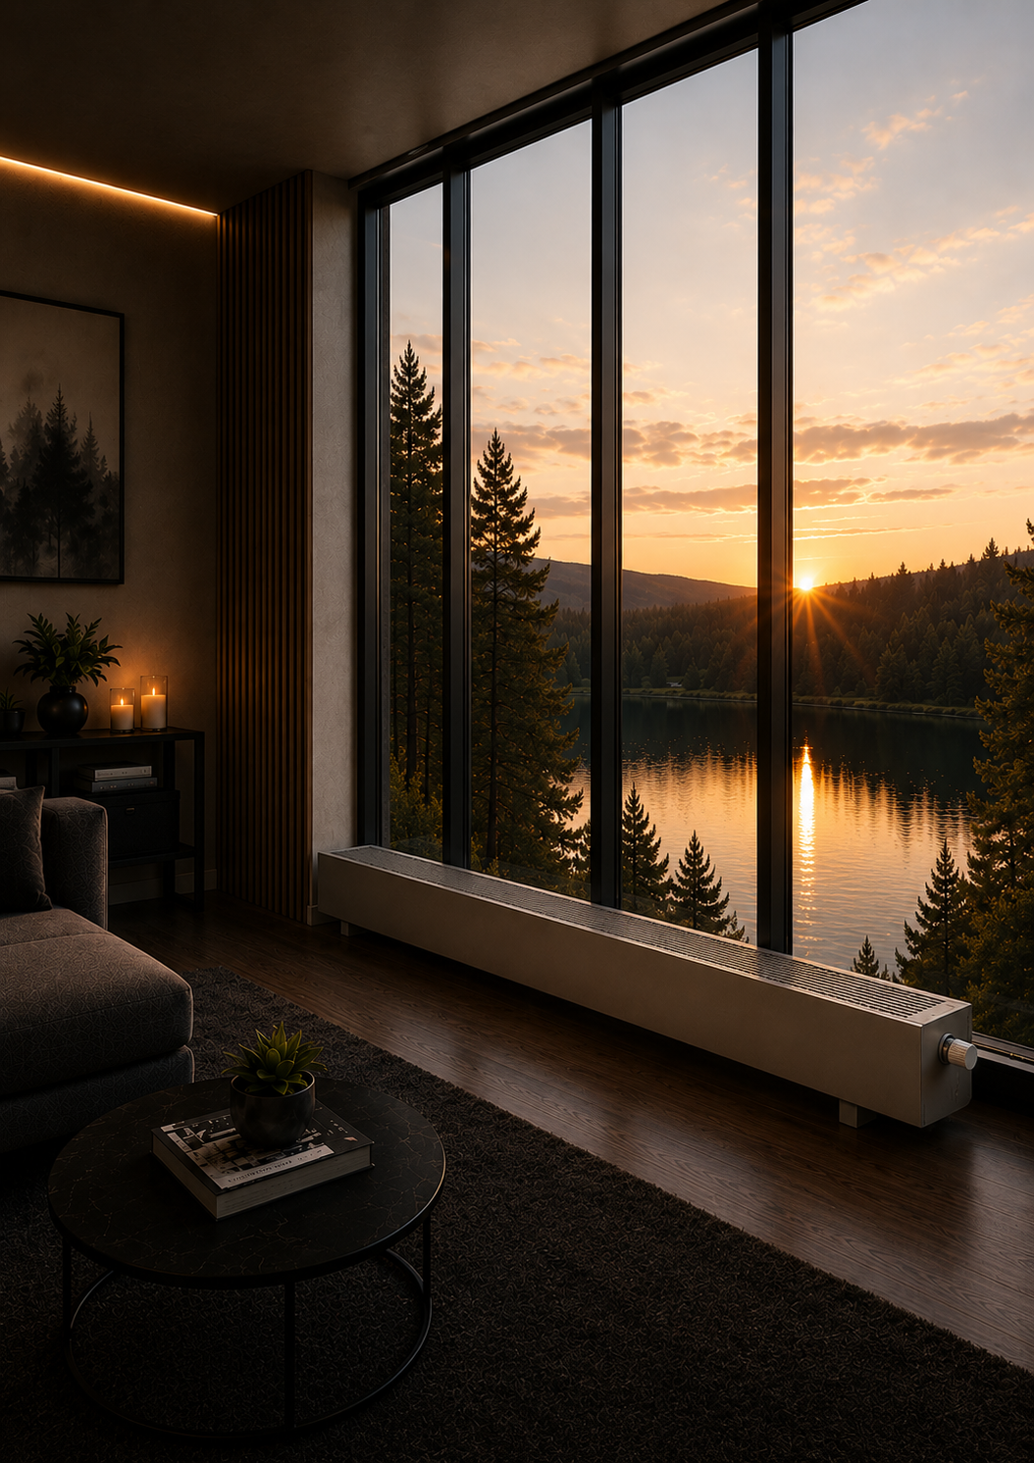





SC
PASTATOMI KONVEKTORIAI
SC ir SC-H
EFEKTYVUS BEGARSIS ŠILDYMAS
KLASIKINIS DIZAINAS
ŠILDYMAS
NATŪRALI KONVEKCIJA
ABSOLIUTI TYLA
TINKA ŽEMOS TEMPERATŪROS
SISTEMOMS
KOKYBĖ. PATIKIMUMAS. INOVACIJOS.
PAGAMINTA LIETUVOJE

Slide 2
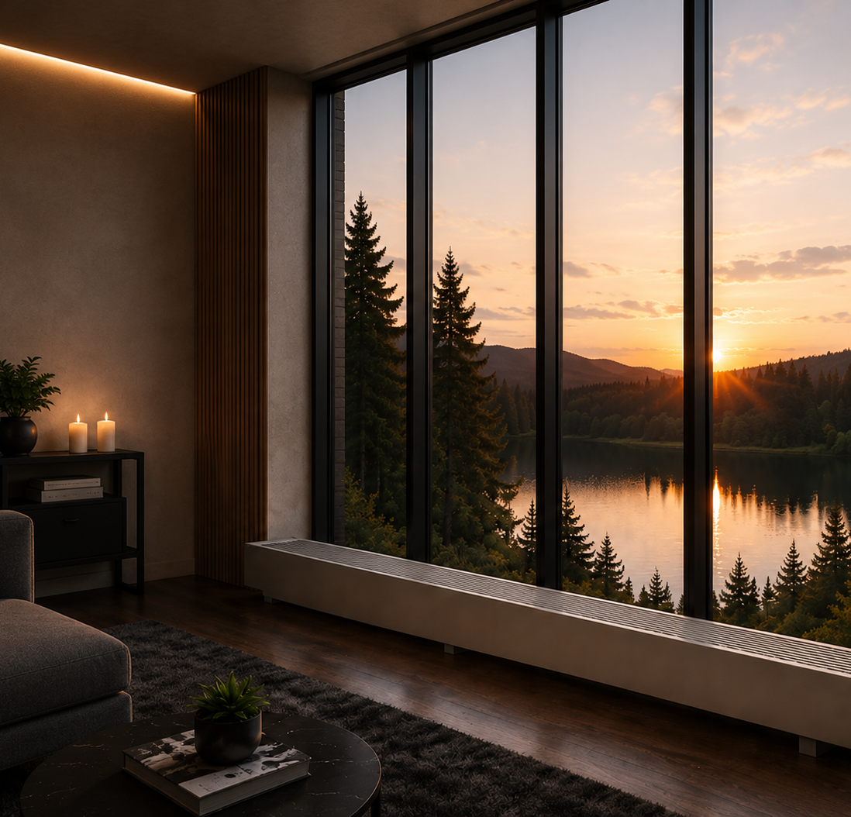
NATŪRALI ŠILUMA MODERNIAI ARCHITEKTŪRAI
SC ir SC-H konvektoriai veikia natūralios konvekcijos principu –
be ventiliatorių ir be triukšmo.
Optimaliai suprojektuoti šilumokaičiai sukuria švelnią, tolygiai paskirstytą šilumos užuolaidą prie lango, palaiko komfortišką patalpos temperatūrą ir neleidžia šalčiui patekti į vidų.
SC ir SC-H - tai elegantiškas, ilgaamžis ir ekonomiškas sprendimas moderniai architektūrai.
ŠILDYMAS
NATŪRALI KONVEKCIJA
ABSOLIUTI TYLA
Natūralios konvekcijos
principas
Švelni, tolygi šiluma visame patalpos tūryje
Dirba be ventiliatorių - jokio mechaninio triukšmo
02 | PASTATOMI KONVEKTORIAI SC

Slide 3





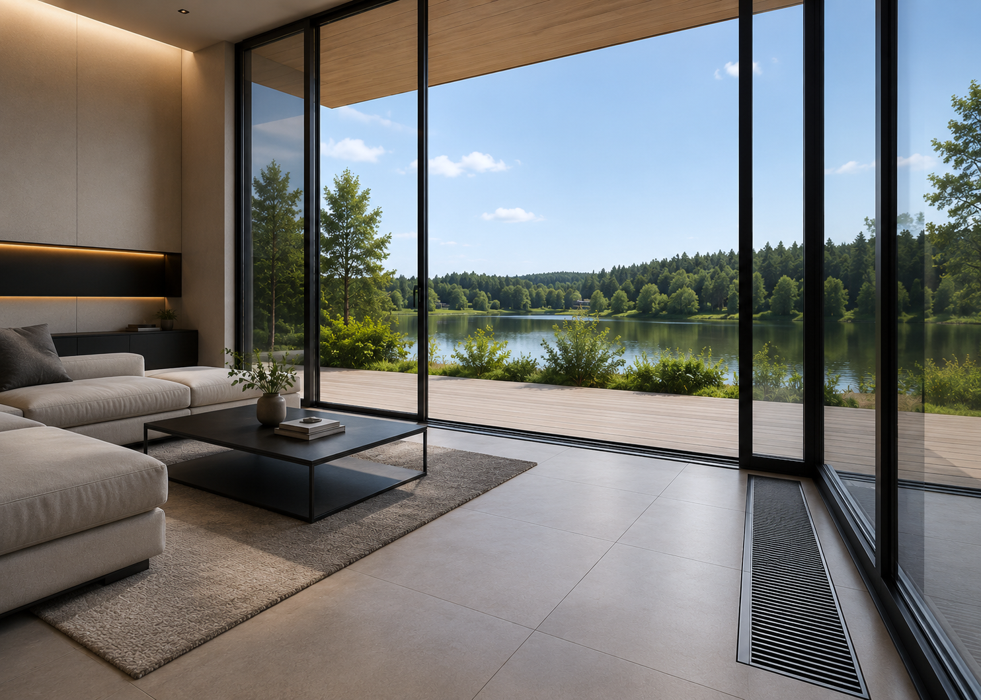
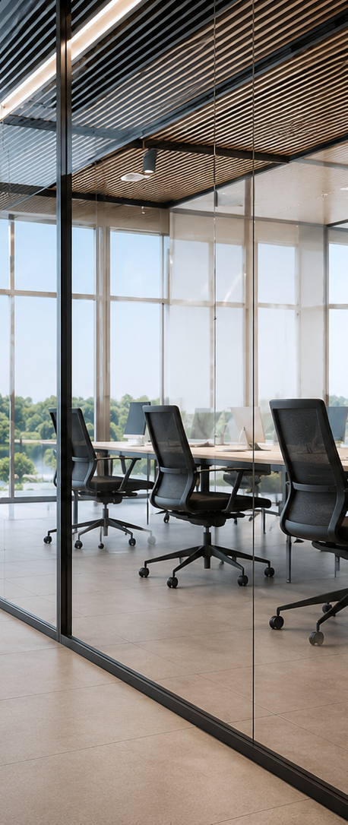
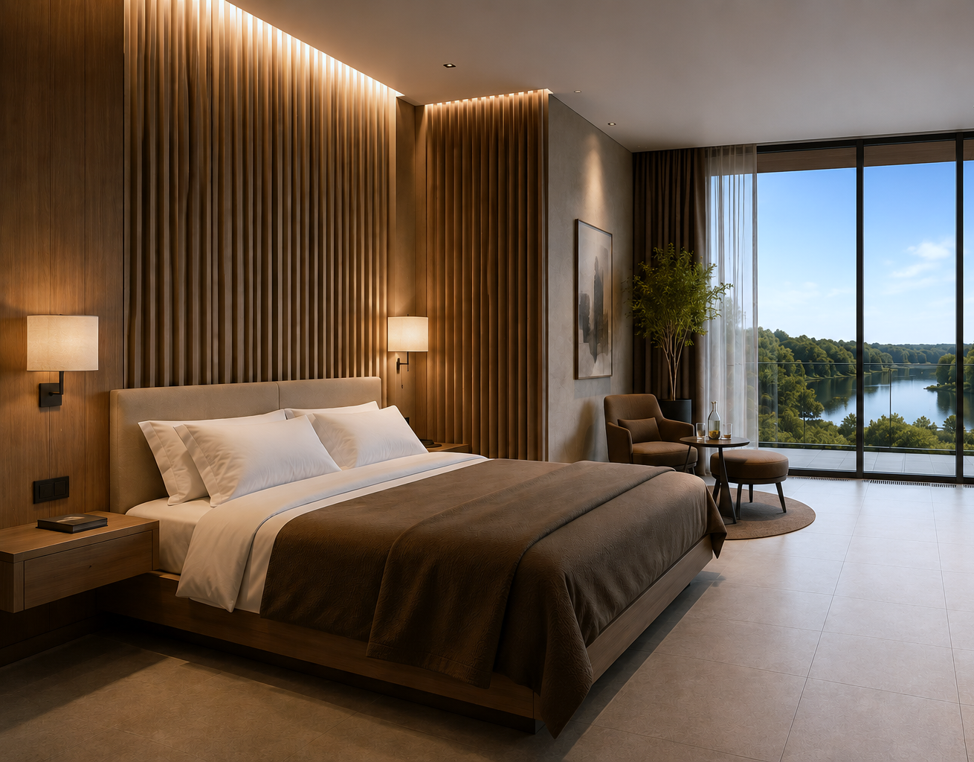
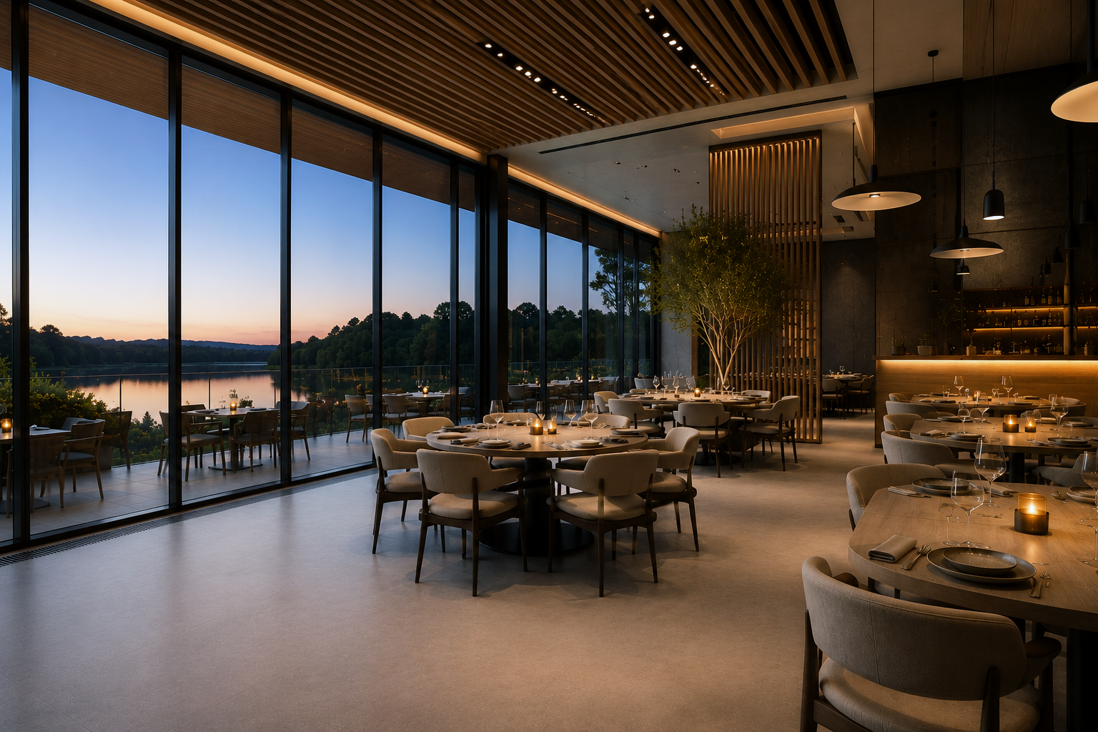
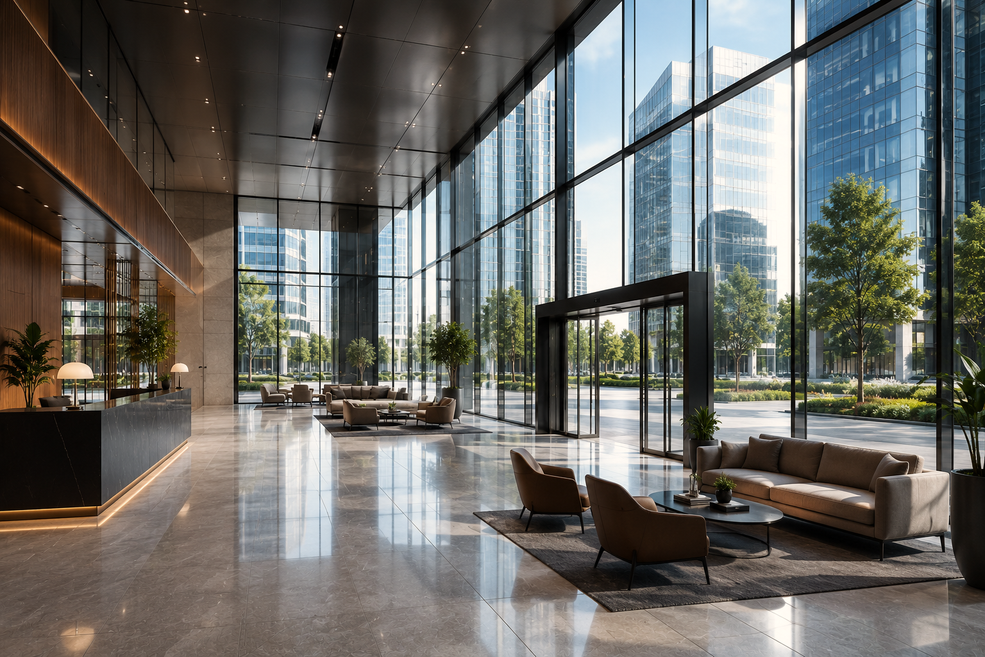





SUKURTA ŠVARIOMS LINIJOMS
IR KOMFORTIŠKAI APLINKAI
EN 442 SERTIFIKUOTA GALIA
NEINERTIŠKAS VEIKIMAS
ABSOLIUTI TYLA
Išbandyta nepriklausomoje akredituotoje laboratorijoje pagal Europos standartą EN 442
Greitai reaguoja į temperatūros pokyčius ir tiksliai palaiko nustatytą komforto lygį
Veikia natūralios konvekcijos principu be ventiliatorių ir mechaninio triukšmo
SAUGUS PAVIRŠIUS
10 METŲ GARANTIJA šilumokaičiui
RAL SPALVŲ PALETĖ
Korpuso paviršiaus temperatūra neviršija 40°C
Patikimumas ir ilgaamžiškumas kasdieniam naudojimui
Dažoma bet kuria RAL spalva
KUR TINKA?
Gyvenamieji namai
Biurai
Viešbučiai
Restoranai
Komercinės erdvės
PASTATOMI KONVEKTORIAI SC | 03

Slide 4
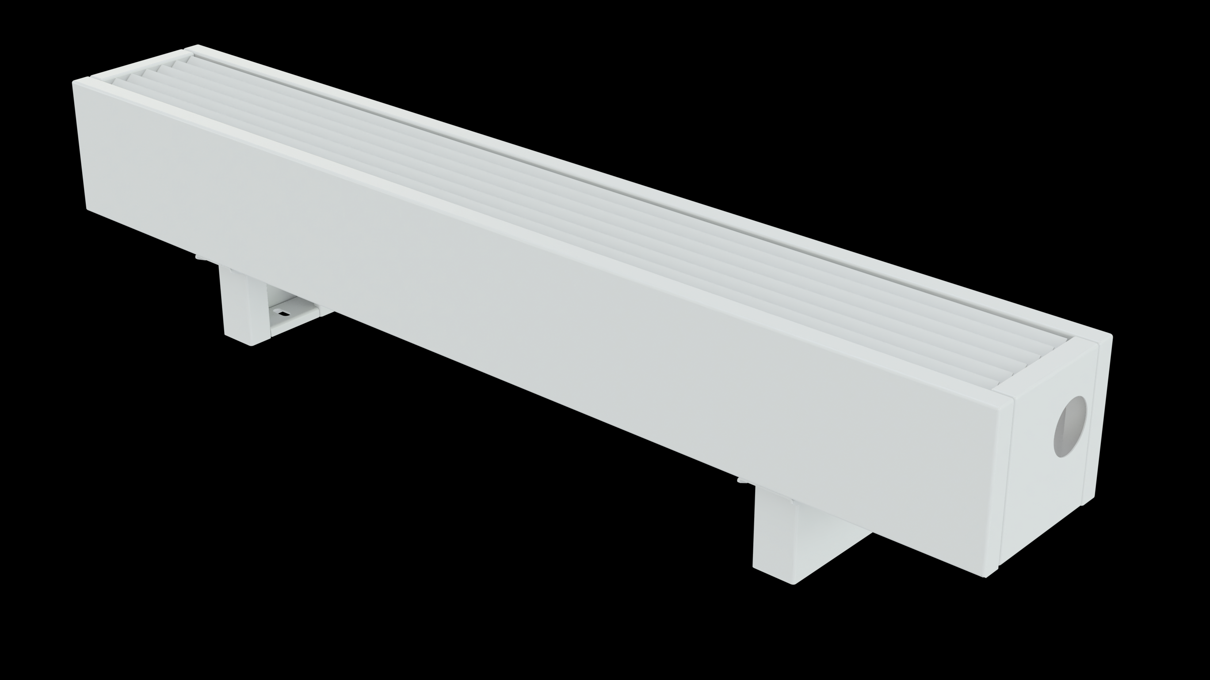
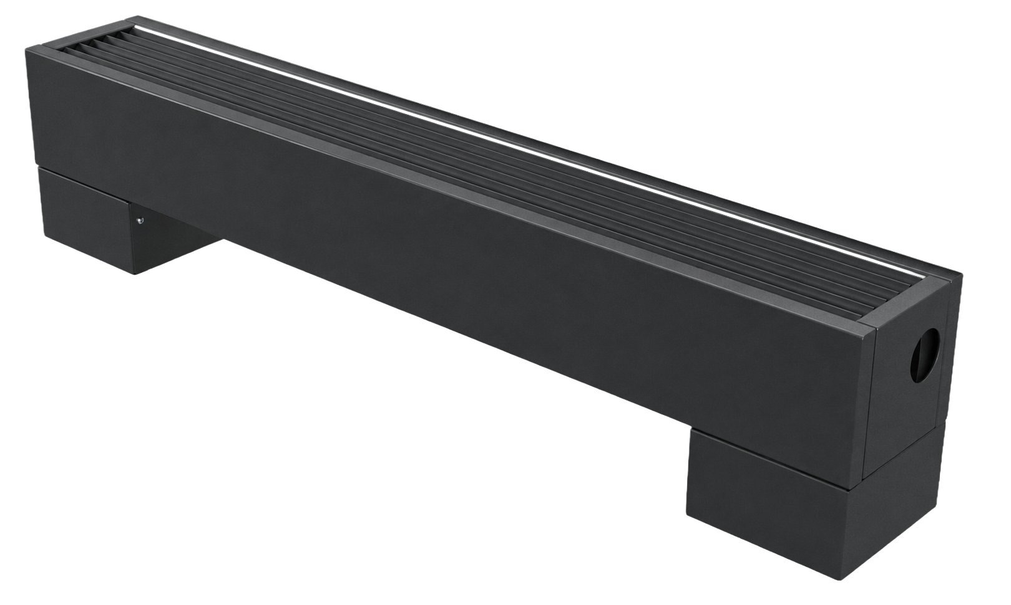




SC ar SC-H?
TEISINGAS PASIRINKIMAS KIEKVIENAM PROJEKTUI
SC ir SC-H konvektoriai sukurti naudojant ta pačią natūralios konvekcijos technologiją, tokius pačius vario - aliuminio šilumokaičius ir pasižymi identiškomis techninėmis charakteristikomis
Vienintelis skirtumas - dizainas.
SC
KLASIKINIS DIZAINAS
SC-H
MODERNUS DIZAINAS
Klasikinė forma
Moderni forma
Tokie patys šilumokaičiai
Tokie patys šilumokaičiai
Tokios pačios galios
Tokios pačios galios
Tokie patys pajungimai
Tokie patys pajungimai
VIENINTELIS SKIRTUMAS - DIZAINAS.
SC ir SC-H konvektoriai naudoja identišką šilumos perdavimo technologiją.
Pasirinkimas priklauso tik nuo pageidaujamos estetikos ir projekto architektūrinės krypties.
04 | PASTATOMI KONVEKTORIAI SC

Slide 5
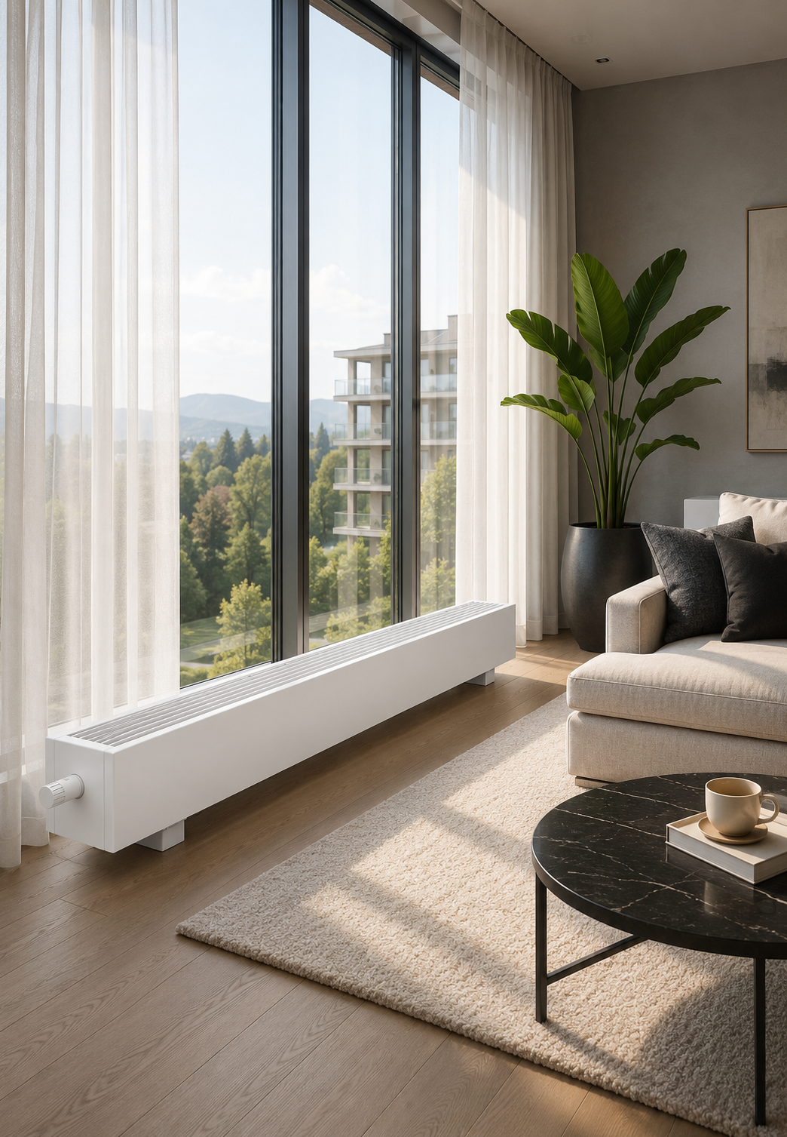
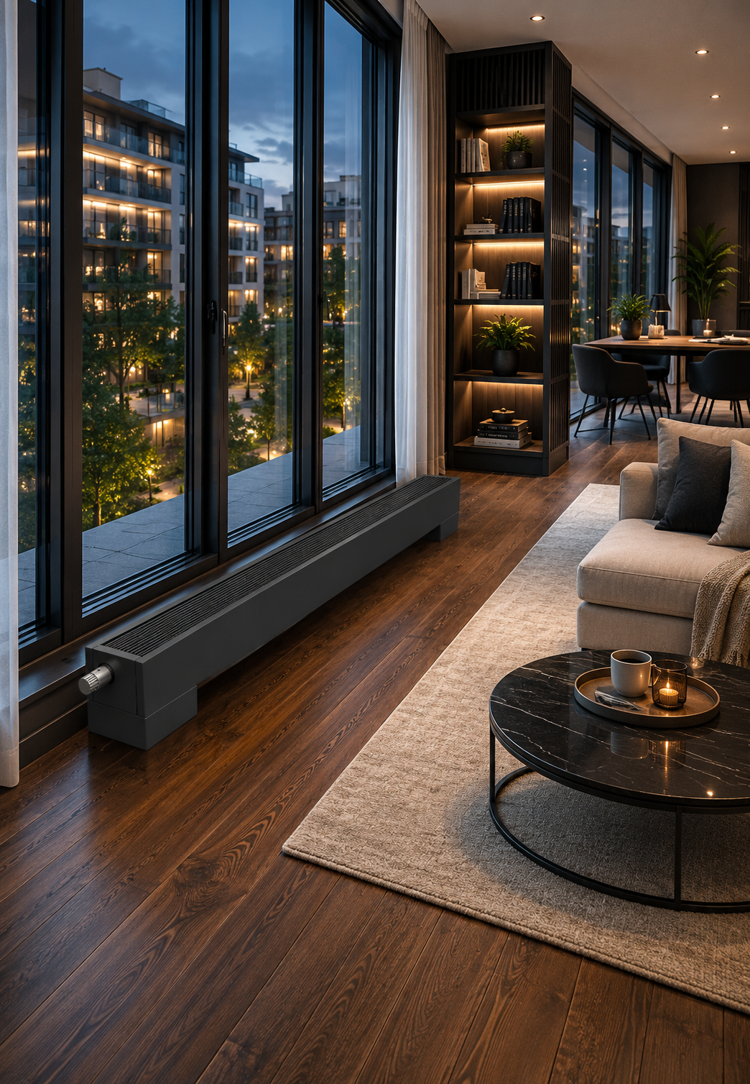






SC
KLASIKINIS DIZAINAS
SC-H
MODERNUS DIZAINAS
KUR RINKTIS SC ?
KUR RINKTIS SC-H ?
Gyvenamieji namai
Puikiai tinka butams, namams
ir apartamentams
Modernūs interjerai
Sukurtas šiuolaikinei architektūrai ir moderniam gyvenimo būdui
Klasikiniai interjerai
Harmoningai dera prie tradicinės ir nesenstančios architektūros
Premium segmentas
Tinka aukštos klasės interjerams ir išskirtiniams projektams
Universalūs projektai
Patikimas ir funkcionalus sprendimas kiekvienam projektui
Architektūriniai projektai Tampa interjero dalimi ir pabrėžia jo charakterį
PASTATOMI KONVEKTORIAI SC | 05

Slide 6
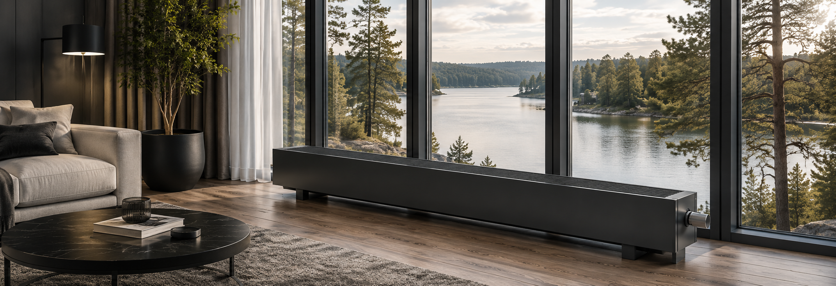




PAGRINDINIAI PRIVALUMAI
Kodėl verta rinktis SC / SC-H konvektorius?
BE TRIUKŠMO
BE ELEKTROS
NATŪRALI KONVEKCIJA
GREITA REAKCIJA
Tylus šilumos perdavimas - komfortas be trikdžių
Veikia be elektros energijos ar elektronikos - patikimas ir ilgaamžis
Šiluma paskirstoma natūraliai, efektyviai
ir tolygiai
Greitai reaguoja į temperatūros pokyčius ir užtikrina komfortą
LENGVAS MONTAVIMAS
ŽEMA PAVIRŠIAUS TEMPERATŪRA
AUKŠTAS DARBINIS SLĖGIS
Paprasta konstrukcija leidžia montuoti greitai ir paprastai
Saugus paviršius- nesukelia nudegimų pavojaus
Tinka aukšto slėgio
sistemoms
EN 442 SERTIFIKACIJA
ILGAAMŽIŠKUMAS
10 METŲ GARANTIJA
Atitinka griežtus Europos standarto EN 442 reikalavimus
Aukštos kokybės medžiagos užtikrina ilgą tarnavimo laiką
Patikimumas patvirtintas
Ilga šilumokaičio garantija
PATIKIMAS SPRENDIMAS ILGAM LAIKUI.
SC ir SC-H konvektoriai sukurti taip, kad užtikrintų patikimą, saugų ir efektyvų šildymą daugelį metų. Kokybė, kurią pajusite kiekvieną dieną.
06 | PASTATOMI KONVEKTORIAI SC

Slide 7
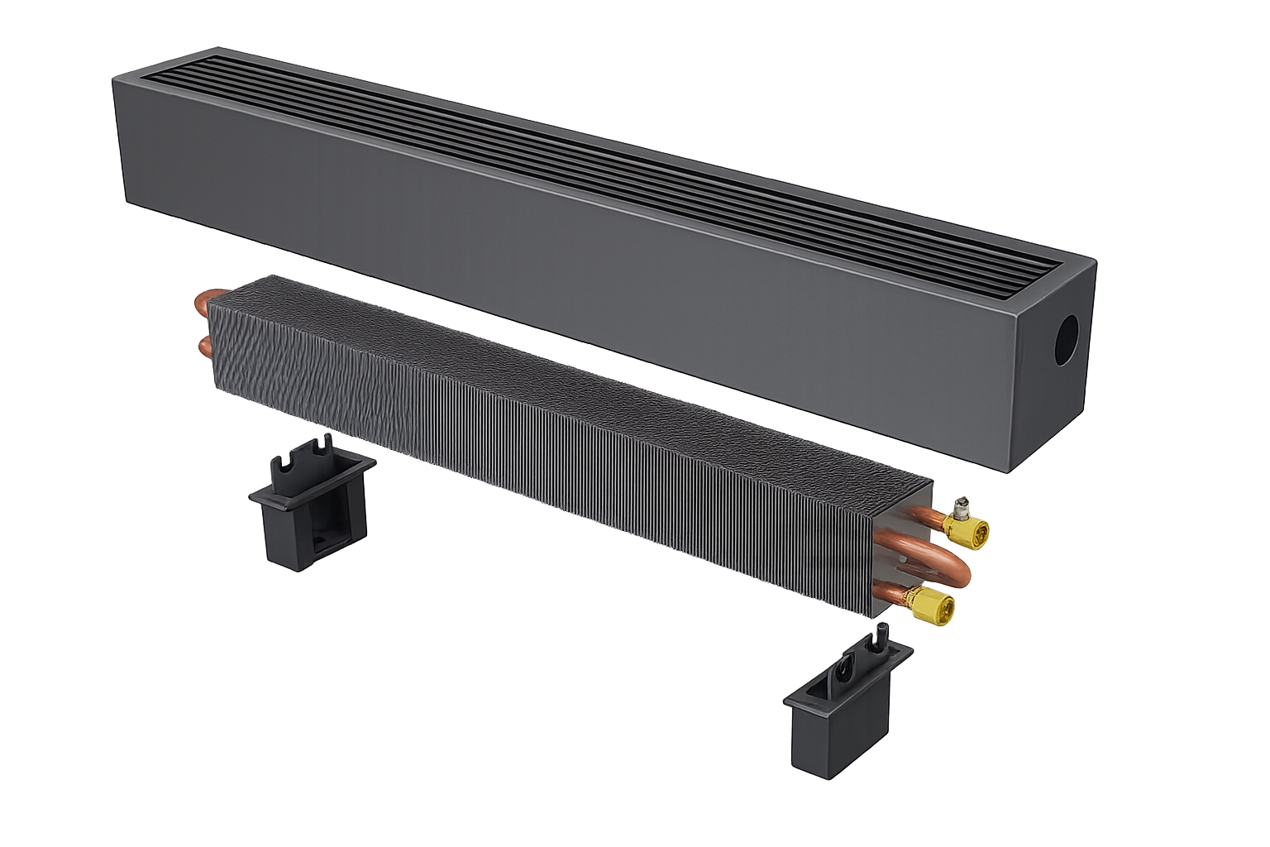
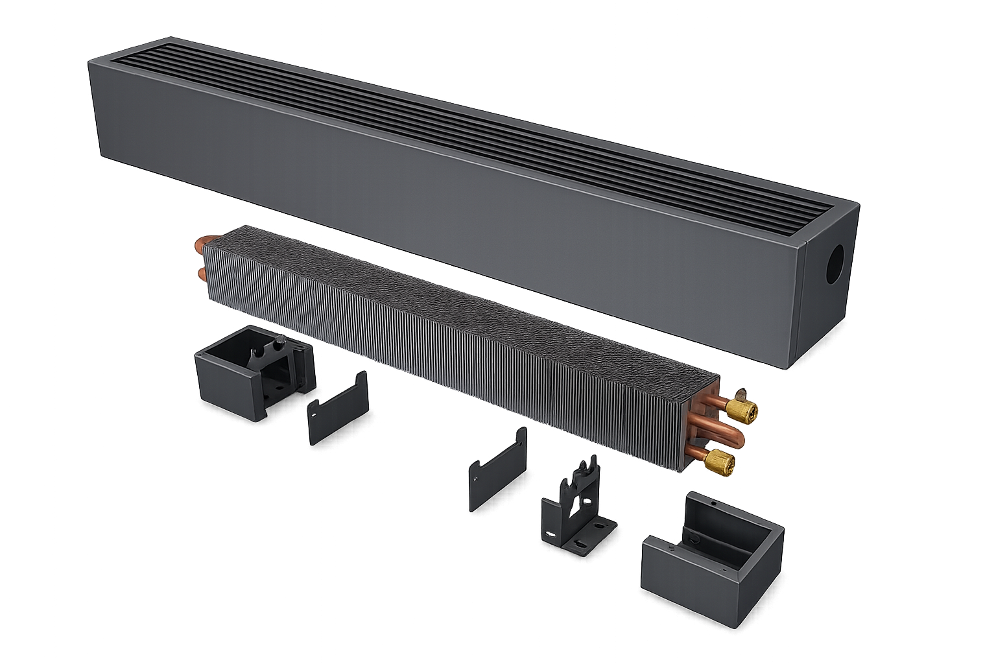

KONSTRUKCIJA IR MEDŽIAGOS
Aukštos kokybės medžiagos. Patikima konstrukcija.
SC
KLASIKINIS DIZAINAS
SC-H
MODERNUS DIZAINAS
1
1
4
6
5
5
7
3
3
4
2
2
1
Plieninis korpusas, dažytas milteliniu būdu
1
Plieninis korpusas, dažytas milteliniu būdu
2
Plieninės kojelės, dažytos milteliniu būdu
2
Plieninės kojelės, dažytos milteliniu būdu
3
Šilumokaičio apsaugos - fiksavimo elementai
3
Plieniniai šilumokaičio laikikliai, dažyti milteliniu būdu
4
Vario - aliuminio šilumokaitis
4
Kojelių dangčiai
5
Nuorintojas
5
Šilumokaičio apsaugos - fiksavimo elementai
6
Vario - aliuminio šilumokaitis
7
Nuorintojas
PLIENINIS KORPUSAS
VARIO-ALIUMINIO ŠILUMOKAITIS
MILTELINIS DAŽYMAS
TVIRTINIMO SISTEMA
Tvirtas plieninis korpusas, dažytas milteliniu būdu, užtikrina ilgalaikį atsparumą
Aukštos kokybės vario vamzdeliai ir profiliuotos aliuminio plokštelės užtikrina efektyvų šilumos perdavimą
Atsparus įbrėžimams ir korozijai miltelinis dažymas išlaiko estetinę išvaizdą daugelį metų
Tvirtos kojelės ir fiksavimo elementai užtikrina stabilų montavimą ir patikimą eksploatavimą
PASTATOMI KONVEKTORIAI SC | 07

Slide 8
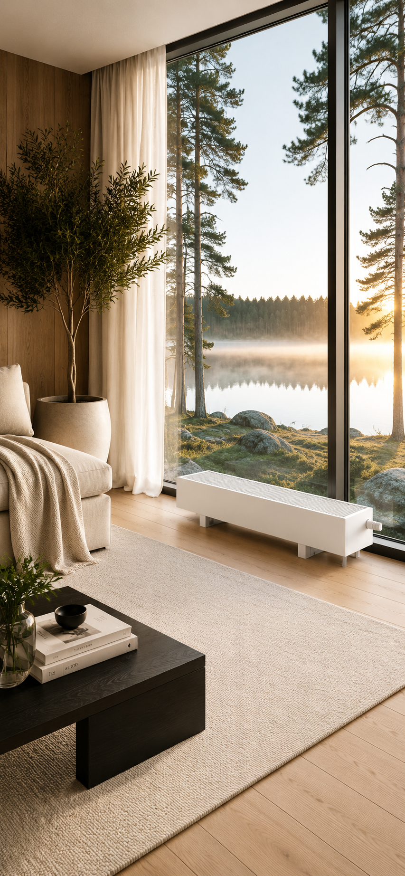
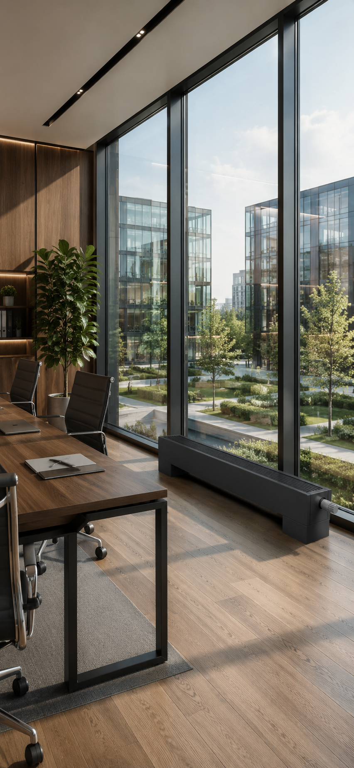
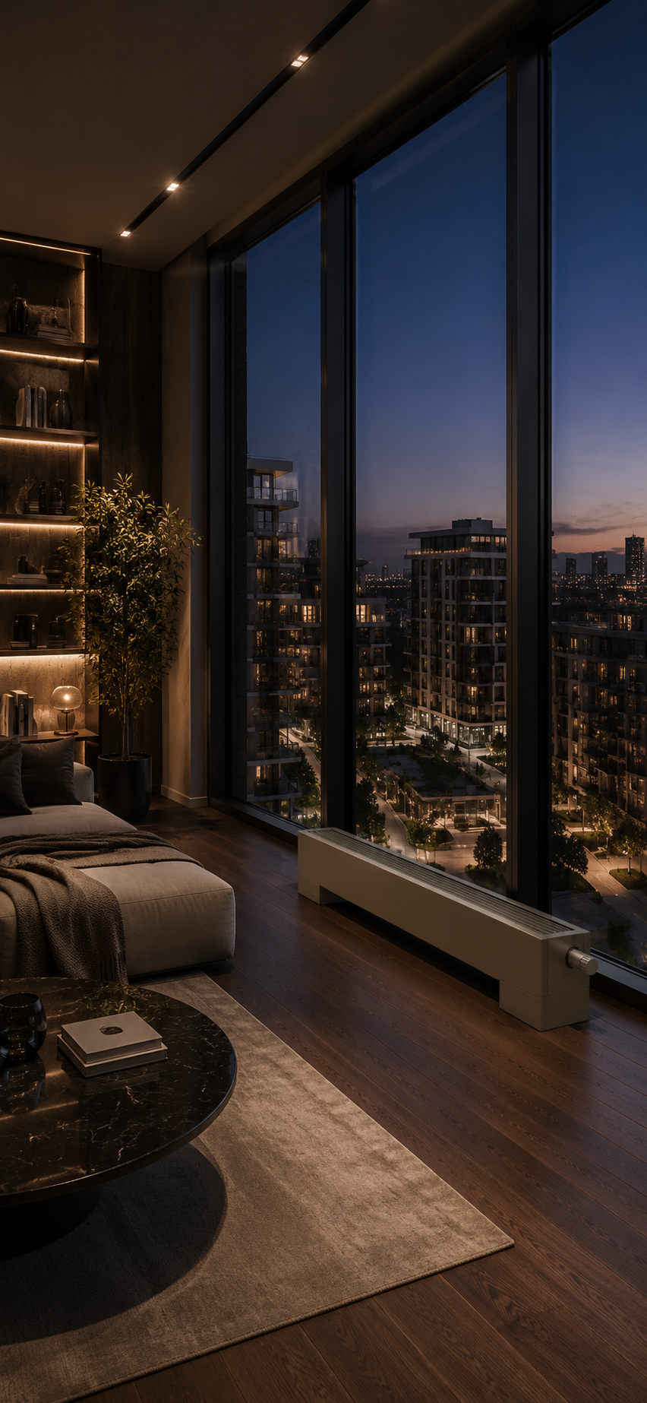
DIZAINO GALIMYBĖS
Konvektorius, prisitaikantis prie jūsų architektūros
MODERNUS BŪSTAS
Švarios linijos, šviesios erdvės ir natūralus komfortas
BIURAS
Diskretiškas dizainas, efektyvus šildymas ir patogumas kasdien
PREMIUM INTERJERAS
Išskirtinės medžiagos, prabangus pojūtis ir aukščiausia kokybė
STANDARTINĖ SPALVA
BALTA
RAL 9016
INDIVIDUALIOS SPALVOS PAGAL UŽSAKYMĄ
Galimas dažymas bet kuria RAL spalva.
RAL 7016 Anthracite Grey
RAL 9005
Jet Black
RAL 7024 Graphite Grey
RAL 7044
Silk Grey
RAL 7006
Beige Grey
RAL 1035
Pearl Beige
RAL pasirinktinai
NERIBOTOS
DIZAINO GALIMYBĖS
TINKA VISŲ TIPŲ
INTERJERAMS
KOKYBĖ IR
ILGAAMŽIŠKUMAS
Plati spalvų paletė leidžia idealiai derinti prie bet kokio interjero stiliaus
Moderniems būstams, biurams, viešbučiams ir komercinėms erdvėms
Aukštos kokybės miltelinis
dažymas užtikrina atsparumą ir ilgaamžiškumą
08 | PASTATOMI KONVEKTORIAI SC

Slide 9
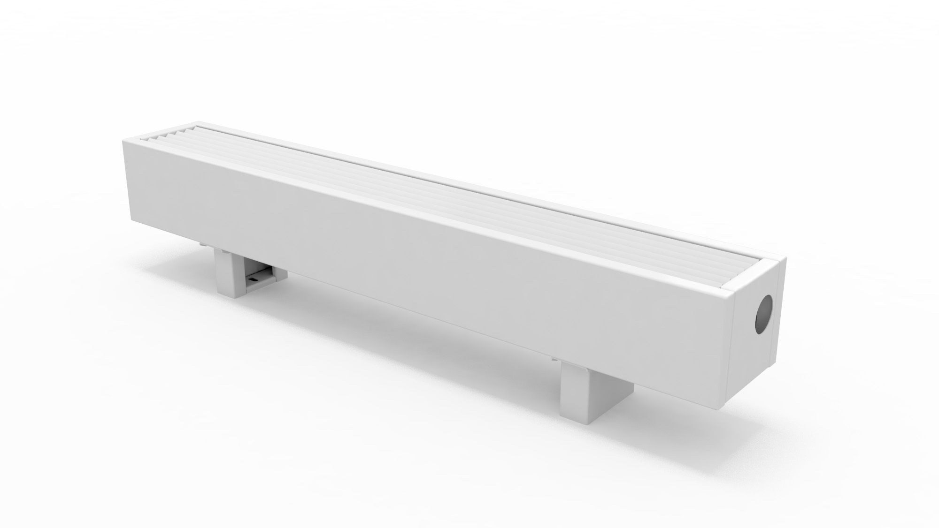
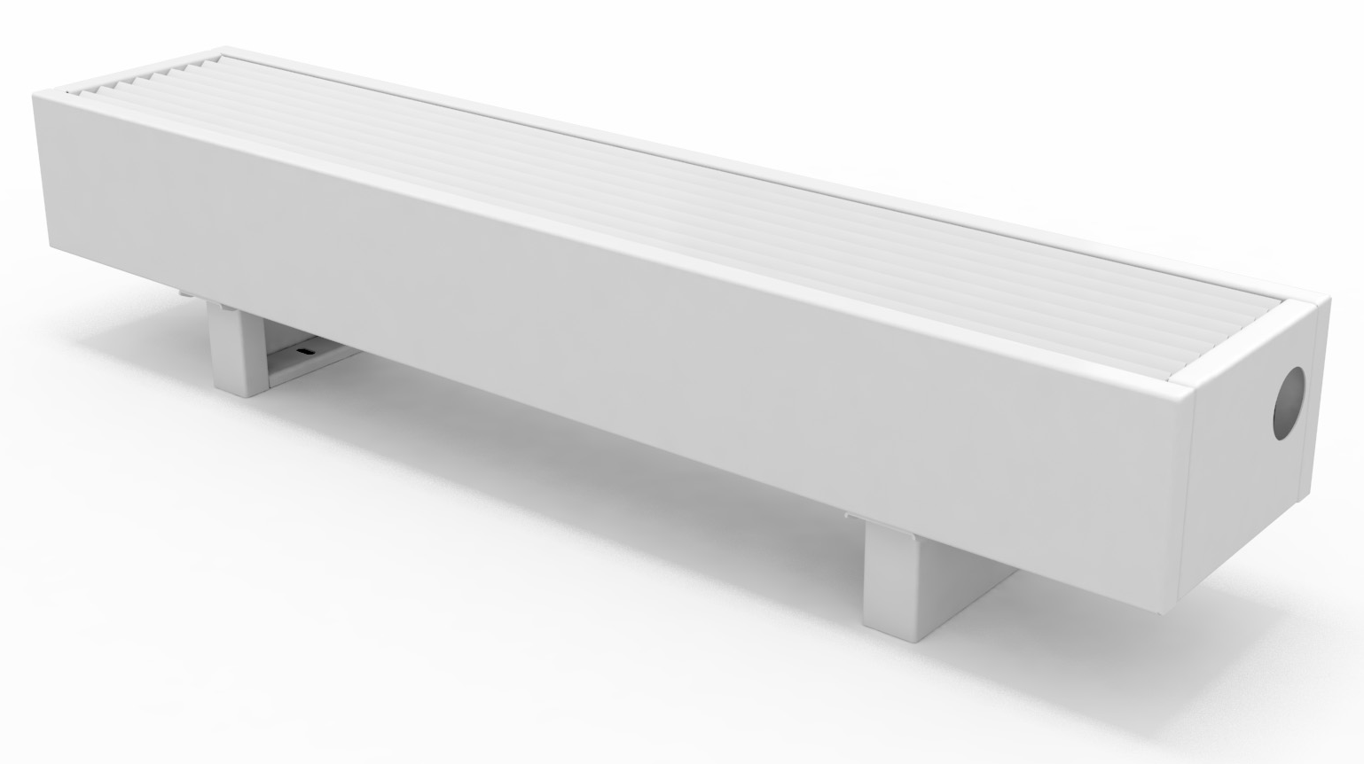
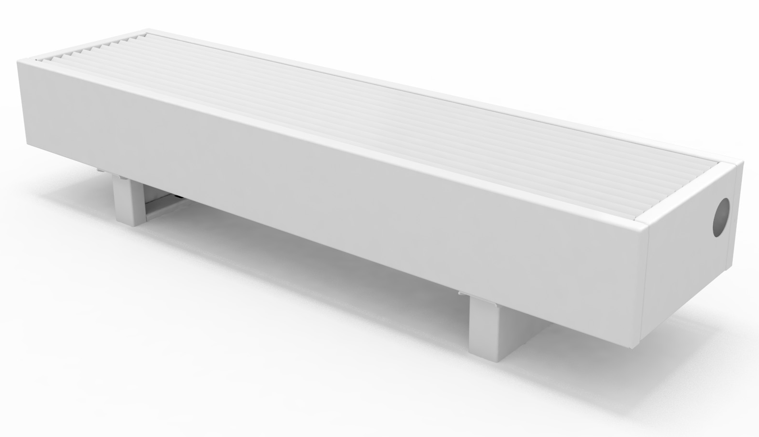
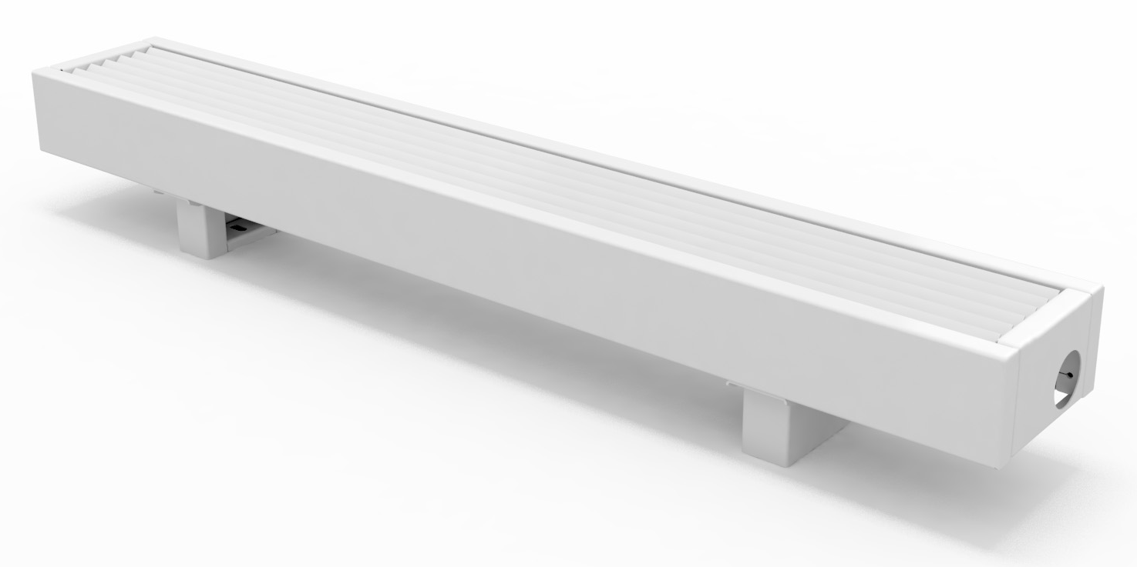
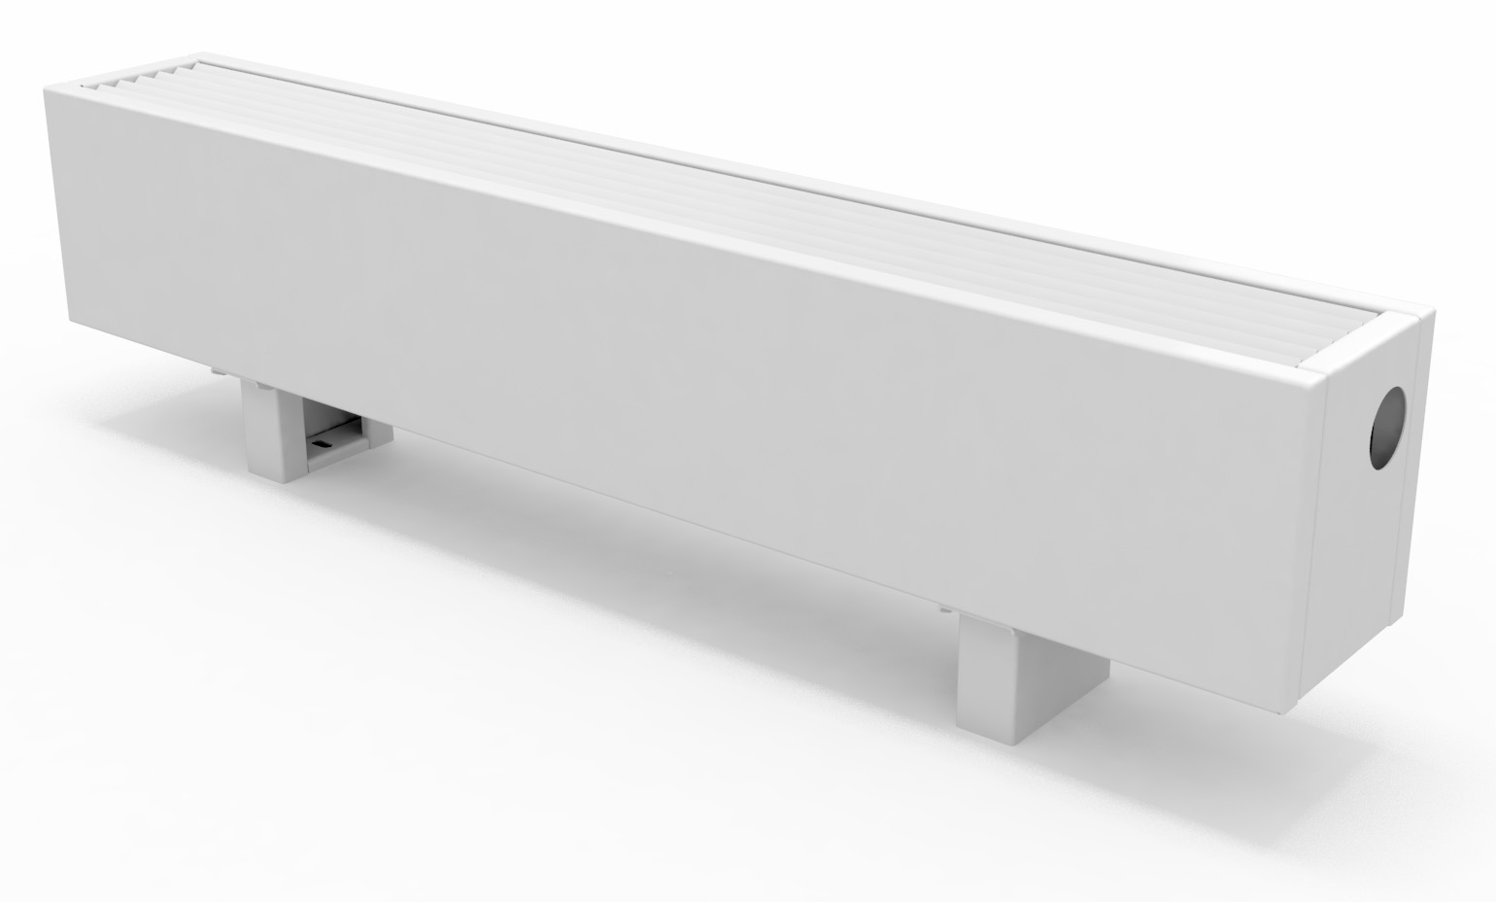
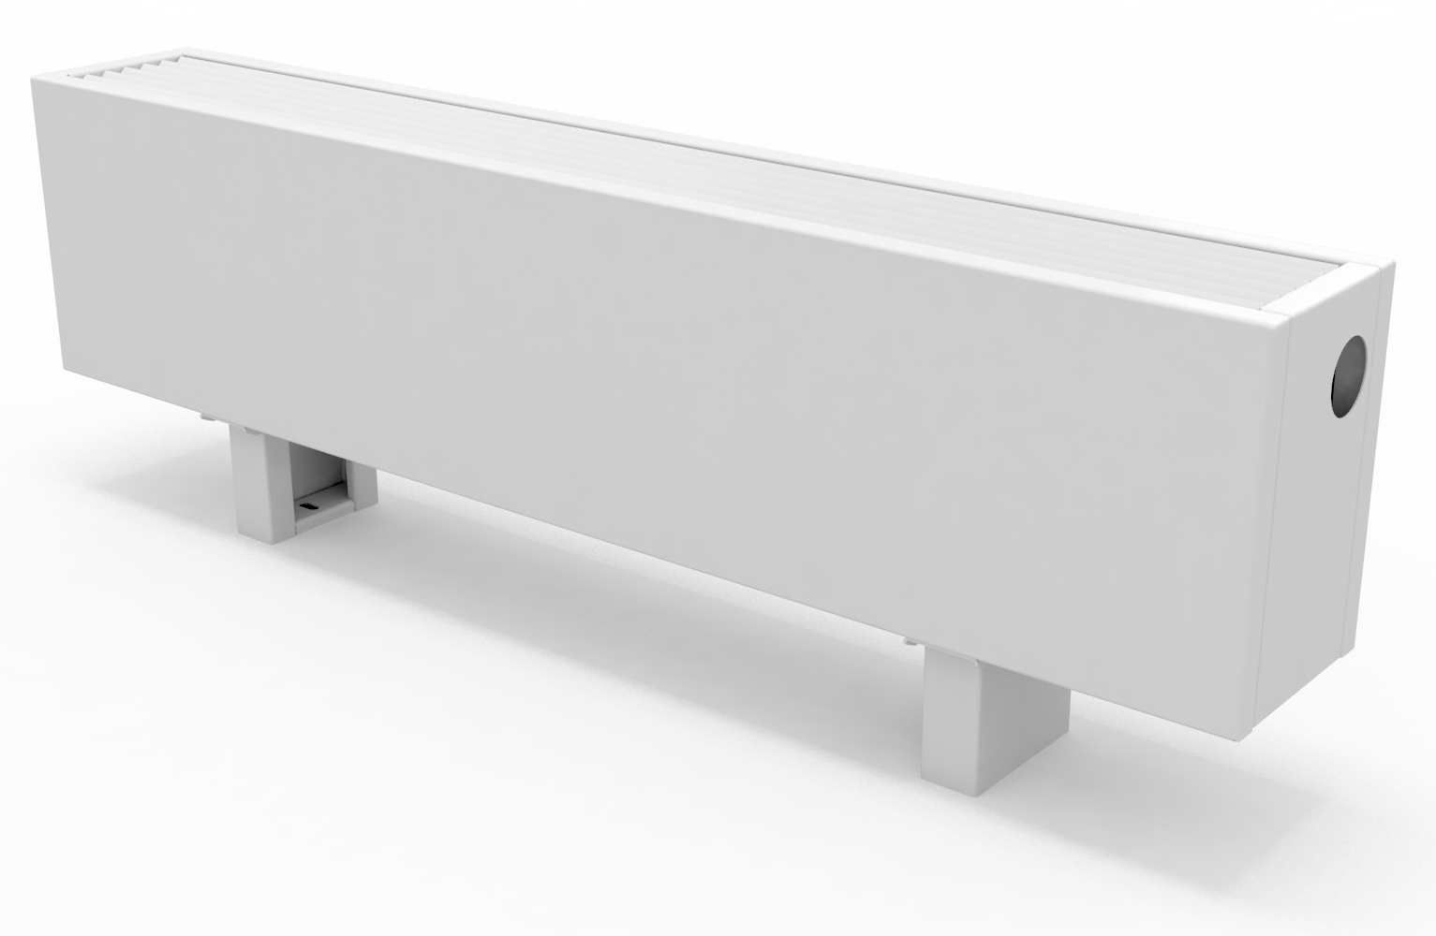

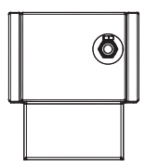
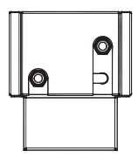
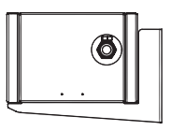
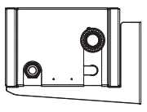
MODELIAI, MATMENYS IR GALINGUMAI
SC ir SC-H modeliai gaminami 288 pločių, aukščių ir ilgių versijomis, todėl gali būti pritaikomi įvairiausių projektų reikalavimams
PLOČIAI
14 cm
19 cm
24 cm
Kompaktiškas
Universalus
Galingas
AUKŠČIAI
14,5 cm (SC)
15,0 cm (SC-H)
21,5 cm
26,5 cm
33,0 cm
Žemas profilis
Standartinis
Padidinta galia
Maksimali galia
PLOTIS
AUKŠTIS
ILGIS
14 / 19 / 24 cm
14,5-15,0 / 21,5 / 26,5 / 33,0 cm
60 - 290 cm (kas 10 cm)
KONSTRUKCIJOS IR PAJUNGIMO VARIANTAI
SC
SC-S
SC-W
SC-WS
Montavimas: pastatomas
Pajungimai: iš apačios
Montavimas: pastatomas
Pajungimai: iš galo
Montavimas: pakabinamas
Pajungimai: iš apačios
Montavimas: pakabinamas
Pajungimai: iš galo
PASTATOMI KONVEKTORIAI SC | 09

Slide 10

MODELIAI, MATMENYS IR GALINGUMAI
ŠILUMINIS GALINGUMAS (W), ESANT 75/65/20°C EN 442
Plotis (cm) | Aukštis (cm) | Ilgis (cm)
 |  | 60 | 70 | 80 | 90 | 100 | 110 | 120 | 130 | 140 | 150 | 160 | 170 | 180 | 190 | 200 | 210 | 220 | 230 | 240 | 250 | 260 | 270 | 280 | 290
14 | 14,5/15,0 | 178 | 223 | 269 | 314 | 359 | 404 | 449 | 494 | 539 | 585 | 630 | 675 | 720 | 765 | 810 | 855 | 901 | 946 | 991 | 1036 | 1081 | 1126 | 1171 | 1217
 | 21,5 | 272 | 341 | 410 | 479 | 548 | 617 | 686 | 755 | 824 | 893 | 962 | 1031 | 1100 | 1169 | 1238 | 1307 | 1376 | 1445 | 1514 | 1583 | 1652 | 1721 | 1790 | 1859
 | 26,5 | 324 | 407 | 489 | 571 | 653 | 735 | 817 | 900 | 982 | 1064 | 1146 | 1228 | 1310 | 1392 | 1475 | 1557 | 1639 | 1721 | 1803 | 1885 | 1968 | 2050 | 2132 | 2214
 | 33,0 | 377 | 472 | 567 | 663 | 758 | 853 | 948 | 1044 | 1139 | 1234 | 1330 | 1425 | 1520 | 1616 | 1711 | 1806 | 1902 | 1997 | 2092 | 2188 | 2283 | 2378 | 2474 | 2569
19 | 14,5/15,0 | 267 | 335 | 403 | 471 | 538 | 606 | 674 | 741 | 809 | 877 | 945 | 1012 | 1080 | 1148 | 1215 | 1283 | 1351 | 1419 | 1486 | 1554 | 1622 | 1689 | 1757 | 1825
 | 21,5 | 409 | 512 | 616 | 719 | 823 | 926 | 1029 | 1133 | 1236 | 1340 | 1443 | 1547 | 1650 | 1754 | 1857 | 1961 | 2064 | 2168 | 2271 | 2374 | 2478 | 2581 | 2685 | 2788
 | 26,5 | 487 | 610 | 733 | 856 | 980 | 1103 | 1226 | 1349 | 1473 | 1596 | 1719 | 1842 | 1965 | 2089 | 2212 | 2335 | 2458 | 2582 | 2705 | 2828 | 2951 | 3074 | 3198 | 3321
 | 33,0 | 562 | 704 | 846 | 988 | 1130 | 1273 | 1415 | 1557 | 1699 | 1841 | 1984 | 2126 | 2268 | 2410 | 2552 | 2695 | 2837 | 2979 | 3121 | 3263 | 3406 | 3548 | 3690 | 3832
24 | 14,5/15,0 | 373 | 467 | 562 | 656 | 750 | 845 | 939 | 1034 | 1128 | 1222 | 1317 | 1411 | 1505 | 1600 | 1694 | 1789 | 1883 | 1977 | 2072 | 2166 | 2261 | 2355 | 2449 | 2544
 | 21,5 | 571 | 715 | 860 | 1004 | 1148 | 1293 | 1437 | 1582 | 1726 | 1871 | 2015 | 2160 | 2304 | 2448 | 2593 | 2737 | 2882 | 3026 | 3171 | 3315 | 3460 | 3604 | 3749 | 3893
 | 26,5 | 659 | 825 | 992 | 1159 | 1326 | 1492 | 1659 | 1826 | 1993 | 2160 | 2326 | 2493 | 2660 | 2827 | 2993 | 3160 | 3327 | 3494 | 3660 | 3827 | 3994 | 4161 | 4327 | 4494
 | 33,0 | 747 | 936 | 1125 | 1314 | 1503 | 1692 | 1881 | 2070 | 2259 | 2448 | 2637 | 2827 | 3016 | 3205 | 3394 | 3583 | 3772 | 3961 | 4150 | 4339 | 4528 | 4717 | 4906 | 5095
ŠILUMINIS GALINGUMAS (W), ESANT 65/55/20°C EN 442
Plotis (cm) | Aukštis (cm) | Ilgis (cm)
 |  | 60 | 70 | 80 | 90 | 100 | 110 | 120 | 130 | 140 | 150 | 160 | 170 | 180 | 190 | 200 | 210 | 220 | 230 | 240 | 250 | 260 | 270 | 280 | 290
14 | 14,5/15,0 | 130 | 163 | 196 | 229 | 261 | 294 | 327 | 360 | 393 | 426 | 459 | 492 | 525 | 557 | 590 | 623 | 656 | 689 | 722 | 755 | 788 | 821 | 854 | 886
 | 21,5 | 197 | 246 | 296 | 346 | 396 | 446 | 495 | 545 | 595 | 645 | 695 | 744 | 794 | 844 | 894 | 943 | 993 | 1043 | 1093 | 1143 | 1192 | 1242 | 1292 | 1342
 | 26,5 | 234 | 293 | 353 | 412 | 471 | 530 | 590 | 649 | 708 | 767 | 827 | 886 | 945 | 1004 | 1064 | 1123 | 1182 | 1241 | 1300 | 1360 | 1419 | 1478 | 1537 | 1597
 | 33,0 | 271 | 340 | 409 | 478 | 546 | 615 | 684 | 752 | 821 | 890 | 958 | 1027 | 1096 | 1165 | 1233 | 1302 | 1371 | 1439 | 1508 | 1577 | 1646 | 1714 | 1783 | 1852
19 | 14,5/15,0 | 195 | 244 | 294 | 343 | 392 | 442 | 491 | 540 | 590 | 639 | 688 | 738 | 787 | 836 | 886 | 935 | 984 | 1034 | 1083 | 1132 | 1182 | 1231 | 1280 | 1330
 | 21,5 | 295 | 370 | 444 | 519 | 594 | 668 | 743 | 818 | 892 | 967 | 1042 | 1116 | 1191 | 1266 | 1341 | 1415 | 1490 | 1565 | 1639 | 1714 | 1789 | 1863 | 1938 | 2013
 | 26,5 | 351 | 440 | 529 | 618 | 707 | 795 | 884 | 973 | 1062 | 1151 | 1240 | 1329 | 1418 | 1506 | 1595 | 1684 | 1773 | 1862 | 1951 | 2040 | 2128 | 2217 | 2306 | 2395
 | 33,0 | 402 | 504 | 606 | 708 | 809 | 911 | 1013 | 1115 | 1217 | 1318 | 1420 | 1522 | 1624 | 1726 | 1827 | 1929 | 2031 | 2133 | 2235 | 2336 | 2438 | 2540 | 2642 | 2744
24 | 14,5/15,0 | 274 | 344 | 413 | 483 | 552 | 622 | 691 | 761 | 830 | 899 | 969 | 1038 | 1108 | 1177 | 1247 | 1316 | 1386 | 1455 | 1525 | 1594 | 1664 | 1733 | 1802 | 1872
 | 21,5 | 410 | 514 | 618 | 722 | 826 | 930 | 1034 | 1138 | 1241 | 1345 | 1449 | 1553 | 1657 | 1761 | 1865 | 1969 | 2073 | 2176 | 2280 | 2384 | 2488 | 2592 | 2696 | 2800
 | 26,5 | 472 | 591 | 710 | 830 | 949 | 1069 | 1188 | 1307 | 1427 | 1546 | 1666 | 1785 | 1904 | 2024 | 2143 | 2263 | 2382 | 2501 | 2621 | 2740 | 2860 | 2979 | 3098 | 3218
 | 33,0 | 533 | 668 | 803 | 938 | 1072 | 1207 | 1342 | 1477 | 1612 | 1747 | 1882 | 2017 | 2152 | 2287 | 2422 | 2556 | 2691 | 2826 | 2961 | 3096 | 3231 | 3366 | 3501 | 3636
ŠILUMINIS GALINGUMAS (W), ESANT 55/45/20°C EN 442
Plotis (cm) | Aukštis (cm) | Ilgis (cm)
 |  | 60 | 70 | 80 | 90 | 100 | 110 | 120 | 130 | 140 | 150 | 160 | 170 | 180 | 190 | 200 | 210 | 220 | 230 | 240 | 250 | 260 | 270 | 280 | 290
14 | 14,5/15,0 | 86 | 108 | 130 | 152 | 174 | 196 | 218 | 239 | 261 | 283 | 305 | 327 | 349 | 371 | 393 | 414 | 436 | 458 | 480 | 502 | 524 | 546 | 567 | 589
 | 21,5 | 129 | 162 | 195 | 227 | 260 | 293 | 325 | 358 | 391 | 423 | 456 | 489 | 522 | 554 | 587 | 620 | 652 | 685 | 718 | 750 | 783 | 816 | 849 | 881
 | 26,5 | 154 | 192 | 231 | 270 | 309 | 348 | 387 | 426 | 465 | 503 | 542 | 581 | 620 | 659 | 698 | 737 | 776 | 814 | 853 | 892 | 931 | 970 | 1009 | 1048
 | 33,0 | 178 | 223 | 268 | 313 | 358 | 403 | 448 | 493 | 538 | 583 | 628 | 673 | 718 | 764 | 809 | 854 | 899 | 944 | 989 | 1034 | 1079 | 1124 | 1169 | 1214
19 | 14,5/15,0 | 130 | 162 | 195 | 228 | 261 | 294 | 326 | 359 | 392 | 425 | 458 | 490 | 523 | 556 | 589 | 622 | 654 | 687 | 720 | 753 | 786 | 818 | 851 | 884
 | 21,5 | 194 | 243 | 292 | 341 | 390 | 439 | 488 | 537 | 586 | 635 | 684 | 733 | 782 | 831 | 881 | 930 | 979 | 1028 | 1077 | 1126 | 1175 | 1224 | 1273 | 1322
 | 26,5 | 230 | 289 | 347 | 405 | 464 | 522 | 580 | 639 | 697 | 755 | 813 | 872 | 930 | 988 | 1047 | 1105 | 1163 | 1222 | 1280 | 1338 | 1397 | 1455 | 1513 | 1572
 | 33,0 | 261 | 328 | 394 | 460 | 526 | 592 | 658 | 725 | 791 | 857 | 923 | 989 | 1056 | 1122 | 1188 | 1254 | 1320 | 1386 | 1453 | 1519 | 1585 | 1651 | 1717 | 1783
24 | 14,5/15,0 | 185 | 232 | 278 | 325 | 372 | 419 | 465 | 512 | 559 | 606 | 653 | 699 | 746 | 793 | 840 | 886 | 933 | 980 | 1027 | 1074 | 1120 | 1167 | 1214 | 1261
 | 21,5 | 268 | 336 | 404 | 472 | 540 | 608 | 676 | 744 | 812 | 880 | 947 | 1015 | 1083 | 1151 | 1219 | 1287 | 1355 | 1423 | 1491 | 1559 | 1627 | 1695 | 1762 | 1830
 | 26,5 | 307 | 384 | 462 | 539 | 617 | 695 | 772 | 850 | 927 | 1005 | 1083 | 1160 | 1238 | 1316 | 1393 | 1471 | 1548 | 1626 | 1704 | 1781 | 1859 | 1936 | 2014 | 2092
 | 33,0 | 345 | 432 | 519 | 607 | 694 | 781 | 869 | 956 | 1043 | 1131 | 1218 | 1305 | 1393 | 1480 | 1567 | 1654 | 1742 | 1829 | 1916 | 2004 | 2091 | 2178 | 2266 | 2353
Šiluminiai galingumai esant nestandartinėms temperatūroms pateikti konveka.com:
https://konveka.com/product/trench-heaters/pastatomi-konvektoriai-sc/
https://konveka.com/product/trench-heaters/pastatomi-konvektoriai-sc-h/
10 | PASTATOMI KONVEKTORIAI SC

Slide 11
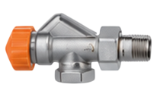

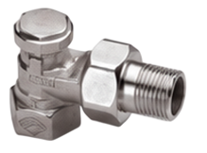

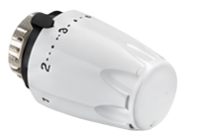
MAKSIMALUS VANDENS SRAITAS IR SLĖGIO NUOSTOLIAI
Plotis, cm | Aukštis, cm | Maks. vandens srautas, l/h | Slėgio nuostolių apskaičiavimo formulė, Pa
14 | 14,5 (SC) 15,0 (SC-H) | 122 | (L - 0,20) x (0,0074 x q² - 0,0501 x q + 0,0796)
 | 21,5 | 190 | (L - 0,20) x (0,0078 x q² + 1,3090 x q - 20,440)
 | 26,5 | 226 | (L - 0,20) x (0,0111 x q² + 2,2429 x q - 58,220)
 | 33,0 | 246 | (L - 0,20) x (0,0157 x q² + 2,6179 x q - 40,880)
19 | 14,5 (SC) 15,0 (SC-H) | 171 | (L - 0,24) x (0,0022 x q² + 0,3040 x q + 4,120)
 | 21,5 | 265 | (L - 0,20) x (0,0111 x q² + 2,2429 x q - 58,220)
 | 26,5 | 316 | (L - 0,24) x (0,0084 x q² + 0,5728 x q + 14,976)
 | 33,0 | 344 | (L - 0,20) x (0,0301 x q² + 1,8654 x q + 5,7952)
24 | 14,5 (SC) 15,0 (SC-H) | 239 | (L - 0,20) x (0,0078 x q² + 1,3090 x q - 20,440)
 | 21,5 | 371 | (L - 0,20) x (0,0157 x q² + 2,6179 x q - 40,880)
 | 26,5 | 442 | (L - 0,20) x (0,0301 x q² + 1,8654 x q + 5,7952)
 | 33,0 | 481 | (L - 0,20) x (0,0313 x q² + 5,2215 x q - 78,190)
PRIEDAI
Teisingai parinkti priedai užtikrina patogų montavimą,
tikslų temperatūros reguliavimą ir sklandų sistemos veikimą
01
TERMOSTATINIS VOŽTUVAS (AŠINIS)
TVA15
02
GRĮŽTAMOJO SRAUTO RIBOTUVAS (KAMPINIS)
LA15
Darbinė temperatūra -10°C -120°C
Darbinė temperatūra -10°C -120°C
Sriegis 1/2"
Sriegis 1/2"
Slėgio klasė - PN10
Slėgio klasė - PN10
Kvs
Kvs - 2,0
Kvs
Kvs – 2,00
Ni
Korpusas – nikeliu
dengta bronza
Ni
Korpusas – nikeliu
dengta bronza
03
TERMOSTATINĖ GALVA
TH
Temperatūrų diapazonas 6°C - 28°C
Prijungimo sriegis M30 x 1,5mm
Maks. temperatūros ribojimas
Apsauga nuo užšalimo
ABS
Korpuso medžiaga
ABS
PASTATOMI KONVEKTORIAI SC | 11

Slide 12
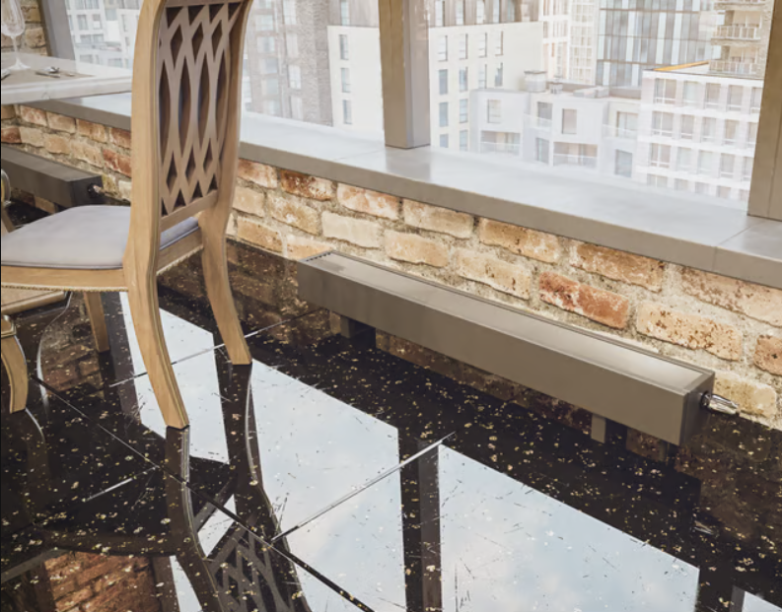

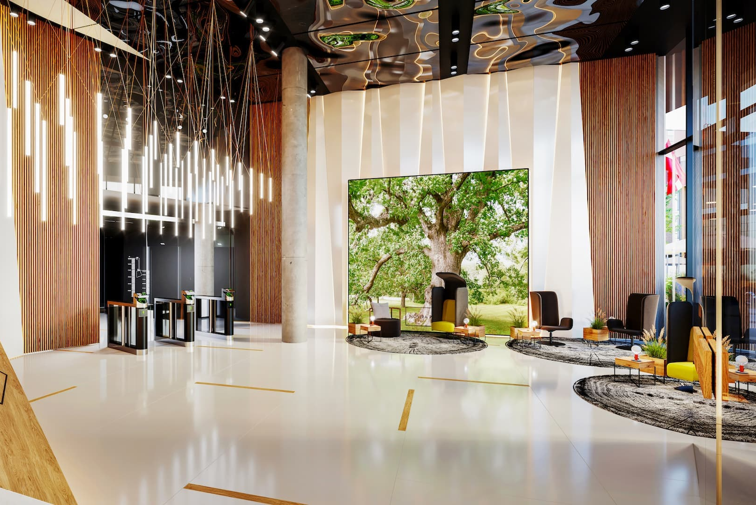
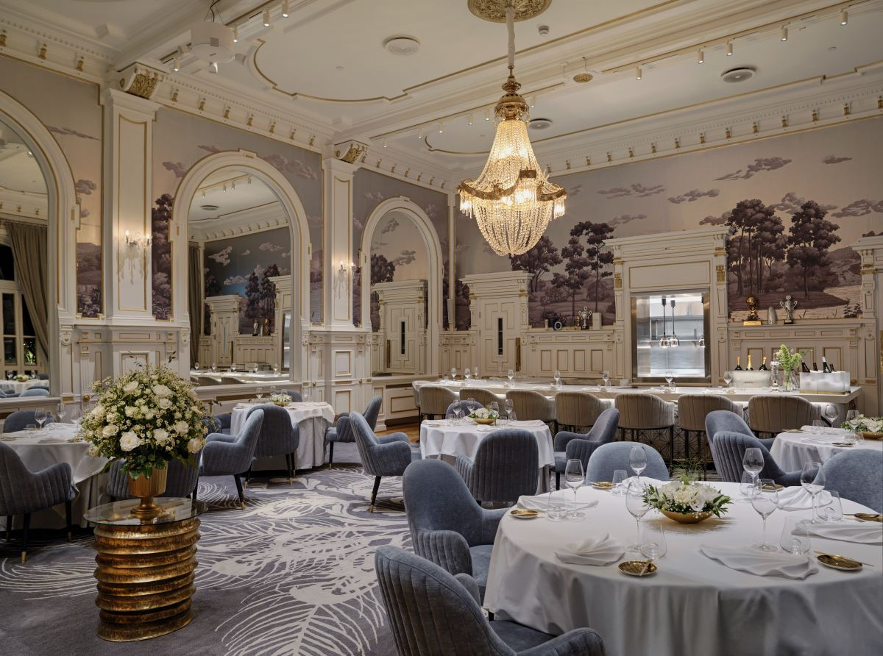
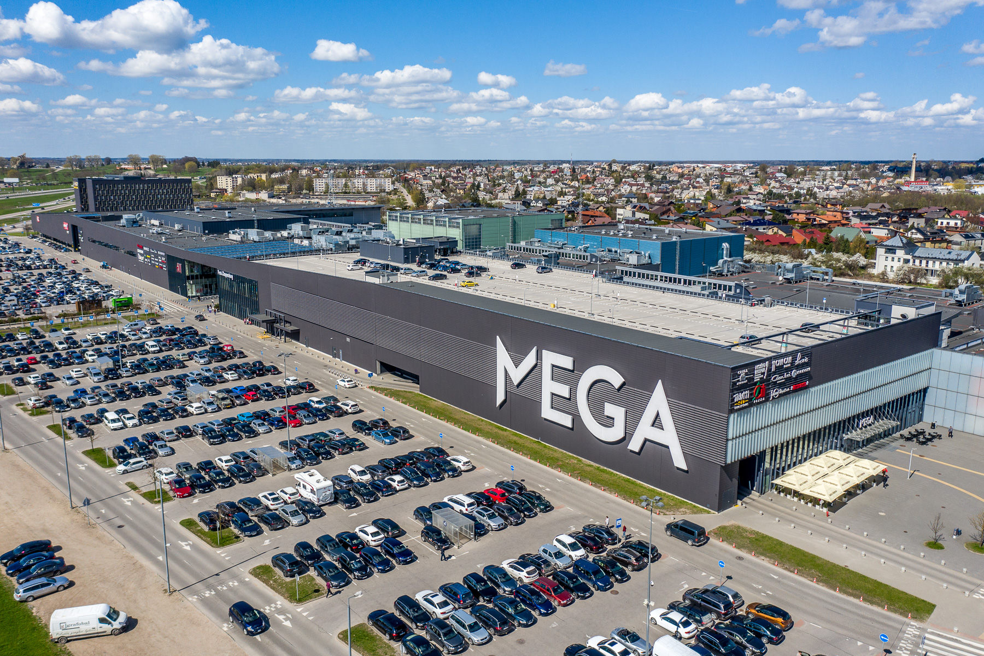
REALŪS PROJEKTAI
KONVEKA konvektoriai pasirenkami prestižiniuose pastatuose visame pasaulyje, kur svarbiausi - komfortas, patikimumas ir architektūrinė estetika
VILNIUS, LIETUVA
ADMINISTRACINIS PASTATAS
Pritaikymas
Biurai
Produktas
SC
Spalva
RAL 8025
VERSLO CENTRAS
RYGA, LATVIJA
VIEŠBUTIS „BRITANNIA“
TRONDHEIMAS, NORVEGIJA
PREKYBOS CENTRAS „MEGA“
KAUNAS, LIETUVA
Pritaikymas
Verslo centras
Pritaikymas
Viešbutis
Pritaikymas
Prekybos centras
Produktas
SC
Produktas
SC
Produktas
SC-H
Grotelės
Dažyto metalo
Grotelės
Dažyto metalo
Grotelės
Dažyto metalo
12 | PASTATOMI KONVEKTORIAI SC

Slide 13
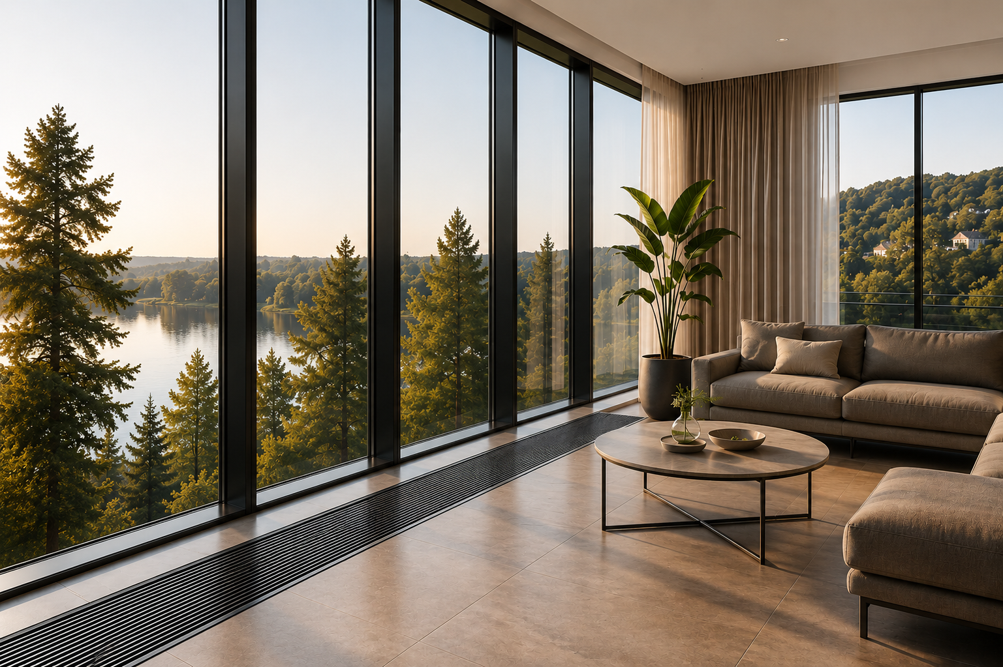








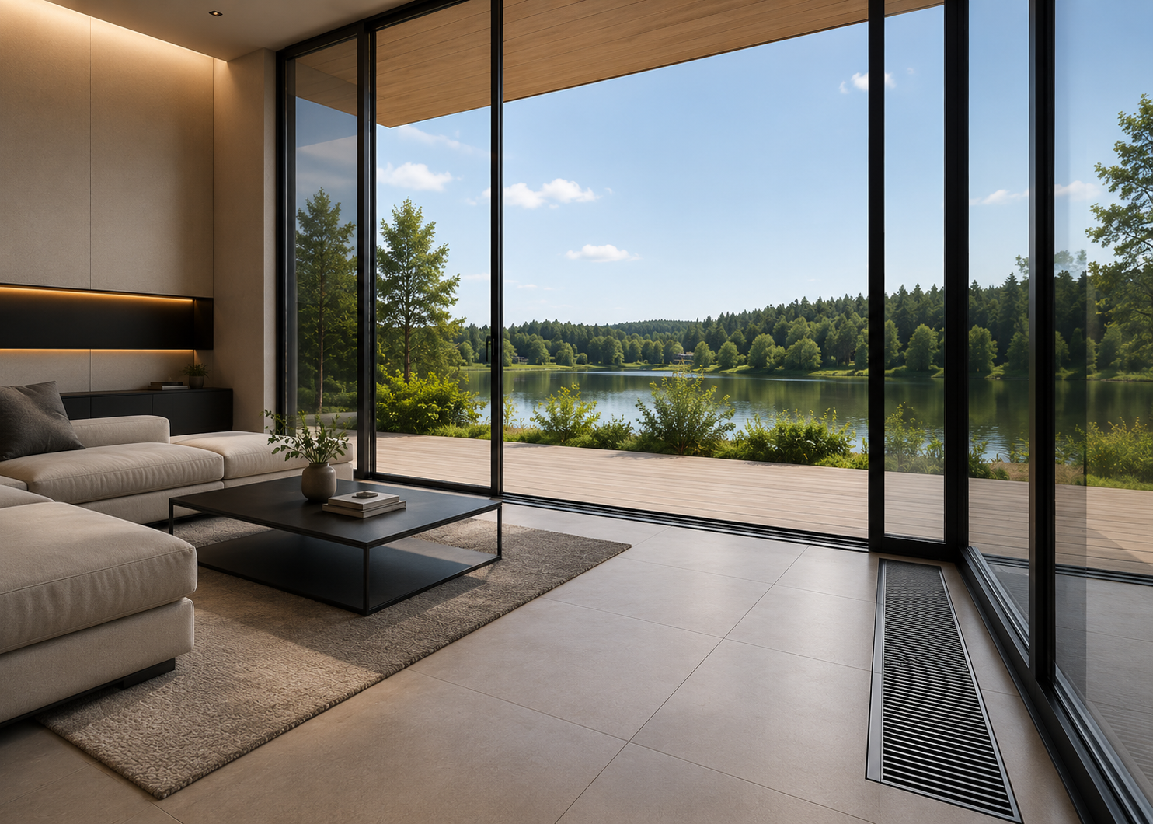
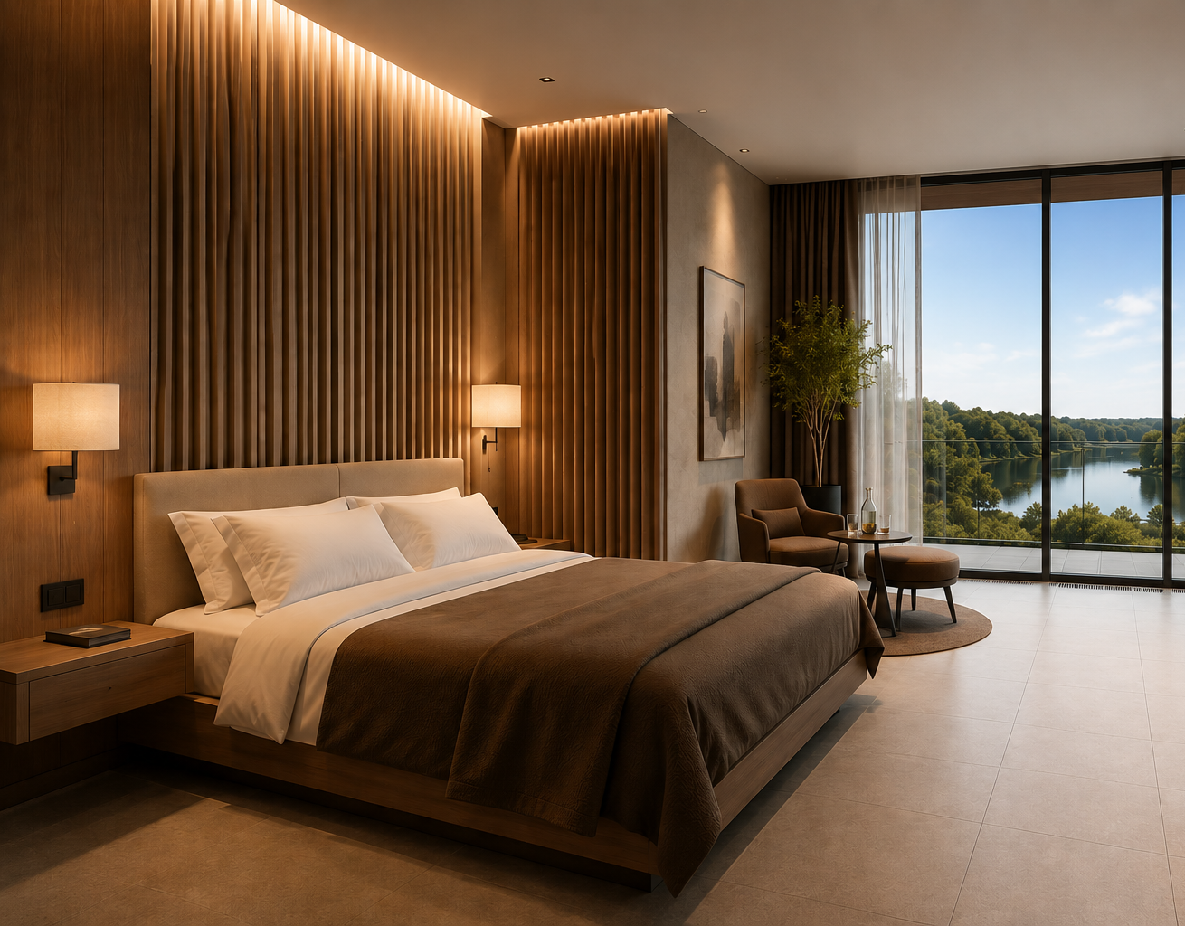
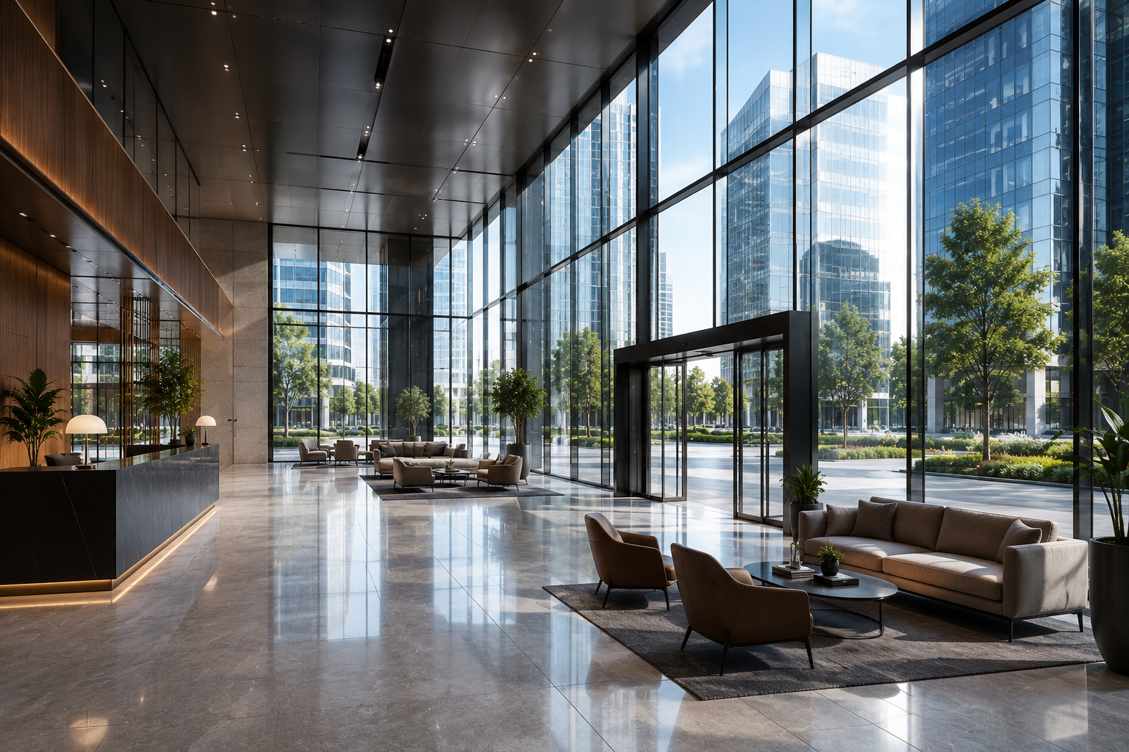
APIE KONVEKĄ
KONVEKA - tai Lietuvos inžinerijos įmonė, daugiau nei 20 metų kurianti aukščiausios kokybės grindinius konvektorius, skirtus šiuolaikinei architektūrai.
Mūsų sprendimai sujungia efektyvumą, patikimumą ir estetiką - kad pastatai būtų ne tik funkcionalūs, bet ir įkvepiantys
20+
METŲ PATIRTIES
30+
ŠALIŲ
1 000+
ĮGYVENDINTŲ PROJEKTŲ
EUROPEAN ENGINEERING
Daugiau kaip du dešimtmečius gaminame
konvektorius ir fankoilus
Mūsų produkcija naudojama
visame pasaulyje
Patikimi sprendimai gyvenamuosiuose, komerciniuose ir viešuosiuose pastatuose
Sukurta Lietuvoje, pagal aukščiausius kokybės standartus
MŪSŲ VERTYBĖS
ARCHITEKTŪRA PIRMA
PATIKIMUMAS
EFEKTYVUMAS
KOMFORTAS
LANKSTŪS SPRENDIMAI
Kuriame produktus, kurie natūraliai įsilieja į modernią architektūrą
Aukščiausios kokybės medžiagos ir griežta kokybės kontrolė
Maksimalus šiluminis efektyvumas ir mažos energijos sąnaudos
Tylus veikimas ir tolygi šiluma - komfortui kiekvieną dieną
Platus asortimentas bet kokiam projektui
KONVEKA SPRENDIMAI - ŠIUOLAIKINEI ARCHITEKTŪRAI
BIURŲ KOMPLEKSAS
Vilnius, Lietuva
GYVENAMASIS KOMPLEKSAS
Stokholmas, Švedija
VIEŠBUTIS
Kopenhaga, Danija
KULTŪROS CENTRAS
Oslas, Norvegija
PASTATOMI KONVEKTORIAI SC | 13

Slide 14
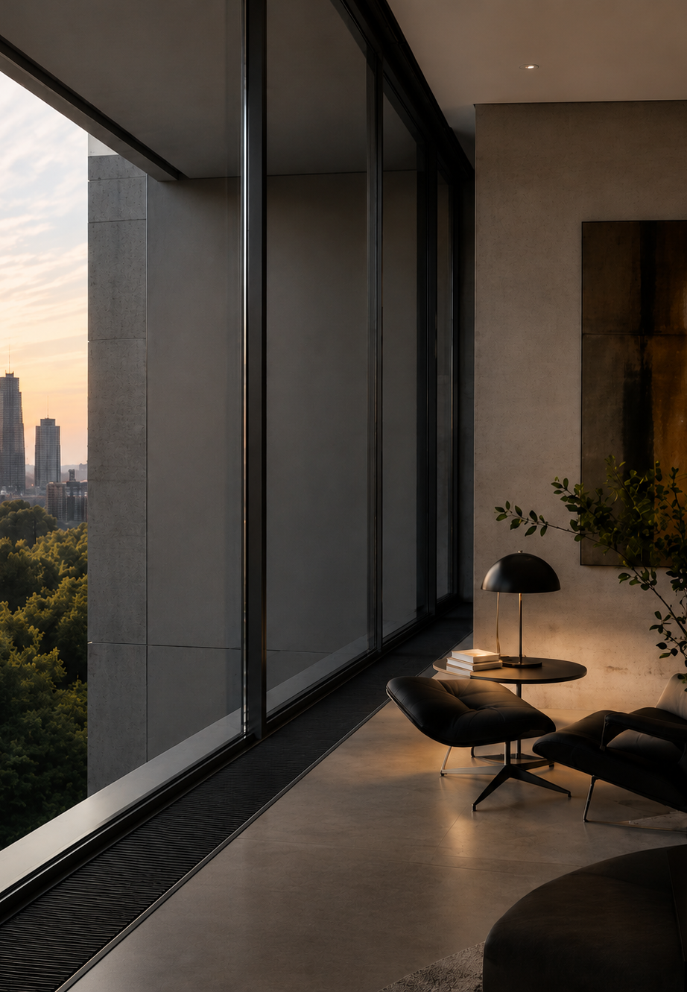



ŠILUMOS KULTŪRA
www.konveka.com
sales@konveka.lt
+370 677 06303

